Slide 1
Алгоритмы вычислительной математики
Аппроксимация экспериментальных зависимостей

Slide 2
Постановка задачи аппроксимации экспериментальных зависимостей
Аппроксимация – процесс нахождения функциональной зависимости, приближённо, но наилучшим образом во всех имеющихся экспериментальных точках описывающей явление или процесс в области её определения.
y=f(x)
y
y=F(x)
M₁
M₃
M_{n}
y₁
M₂
y_{n}
y₂
0
x₁
x₂
x_{n}
x

Slide 3
Разница между интерполированием и аппроксимации
При интерполировании выполняется поиск значений функции в неизвестных точках. Нахождение зависимости, описывающей поведение функции в известных точках, – это лишь этап (возможно, наиболее важный) на пути к достижению данной цели, но не самостоятельная задача.
При аппроксимация основная цель – получить функцию, обобщающую (приближённо описывающую с наименьшей ошибкой) одновременно весь набор экспериментальных данных.
Аппроксимация – более узкая задача, т. е. она может быть подзадачей при интерполировании экспериментальных данных.

Slide 4
Виды аппроксимирующих зависимостей, линейных относительно их параметров
Одномерные полиномиальные зависимости
Одномерные неполиномиальные нелинейные зависимости
Многомерные линейные зависимости
Многомерные полиномиальные зависимости
Многомерные неполиномиальные нелинейные зависимости

Slide 5
Критерии аппроксимации
– сумма рассогласований (возможна взаимная компенсация положительных и отрицательных рассогласований)
– сумма абсолютных рассогласований (большие и малые величины ошибок равноценны)
– сумма квадратов рассогласований (в большей степени корректируются большие рассогласования)
Метод наименьших квадратов заключается в использовании для решения задачи аппроксимации квадратичного критерия рассогласования

Slide 6
Одномерная полиномиальная аппроксимация (начало)

Slide 7
Одномерная полиномиальная аппроксимация (продолжение)

Slide 8
Одномерная полиномиальная аппроксимация (окончание)
Система линейных уравнений относительно вектора коэффициентов

Slide 9
Матричная форма представления метода наименьших квадратов
Введём характеристическую матрицу X:
тогда в системе :

Slide 10
Одномерная неполиномиальная аппроксимация
Характеристическая матрица:
Подход работает для всех аппроксимирующих зависимостей, линейных относительно параметров (коэффициентов)

Slide 11
Особенности многомерной аппроксимации
Два или большее количество факторов (независимых переменных), влияющих на значение функции
Необходимость нормализации независимых переменных в случае различного масштаба и точности принимаемых ими значений, а также в зависимости от формата их использования в аппроксимирующем выражении (степень, аргумент логарифмической функции, знаменатель дроби, …).

Slide 12
Нормализация переменных
Линейная нормализация в пределах [0; 1]
Дано:
Решение:
Денормализация
Линейная нормализация в пределах [–1; 1]
Денормализация

Slide 13
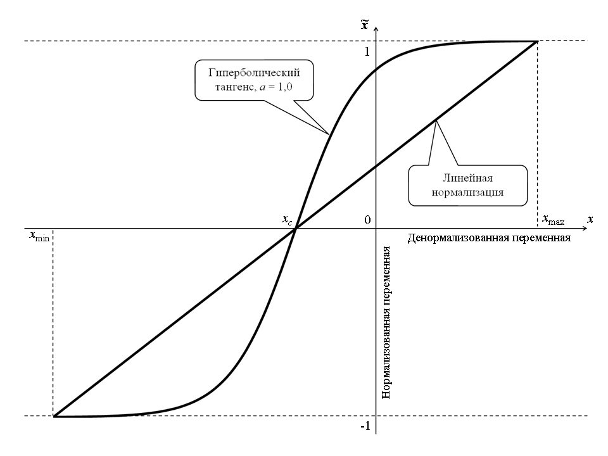
Нелинейная нормализация переменных
Нелинейная нормализация в пределах [0; 1]
Денормализация
Нелинейная нормализация в пределах [–1; 1]
Денормализация

Slide 14
Многомерная линейная аппроксимация
Характеристическая матрица:
Могут использоваться независимые переменные без предварительной нормализации или с нормализацией. Во втором случае математическое описание должно включать уравнение для нормализации переменных.

Slide 15
Многомерная полиномиальная аппроксимация
Характеристическая матрица:
Могут использоваться независимые переменные без предварительной нормализации или с нормализацией. Во втором случае математическое описание должно включать уравнение для нормализации переменных.

Slide 16
Многомерная неполиномиальная нелинейная аппроксимация
Характеристическая матрица:
Могут использоваться независимые переменные без предварительной нормализации или с нормализацией. Во втором случае математическое описание должно включать уравнение для нормализации переменных.

Slide 17
Аппроксимация в случае нелинейности критерия относительно параметров зависимости
Метод 1 – численное выражение частных производных с последующим решением системы нелинейных алгебраических уравнений относительно параметров аппроксимирующего выражения
Метод 2 – решение задачи многомерной оптимизации: поиск параметров аппроксимирующего соотношения, обеспечивающих минимум квадратичного критерия рассогласования

Slide 18
Алгоритмы вычислительной математики
Аппроксимация экспериментальных зависимостей

